Slide 1
第 26 話 ID・パスワードの 使いまわしにご用心！
情報モラル教育

Slide 2
26. ID・パスワード使いまわしの危険性
徳島君は、新しいメッセージアプリを利用しようとしています。
その際、ログインIDとパスワードを設定する必要がありました。
めんどうくさいなぁ…
いつもの
パスワード
でいいや！
こんなに
たくさん
覚えられないよ

Slide 3
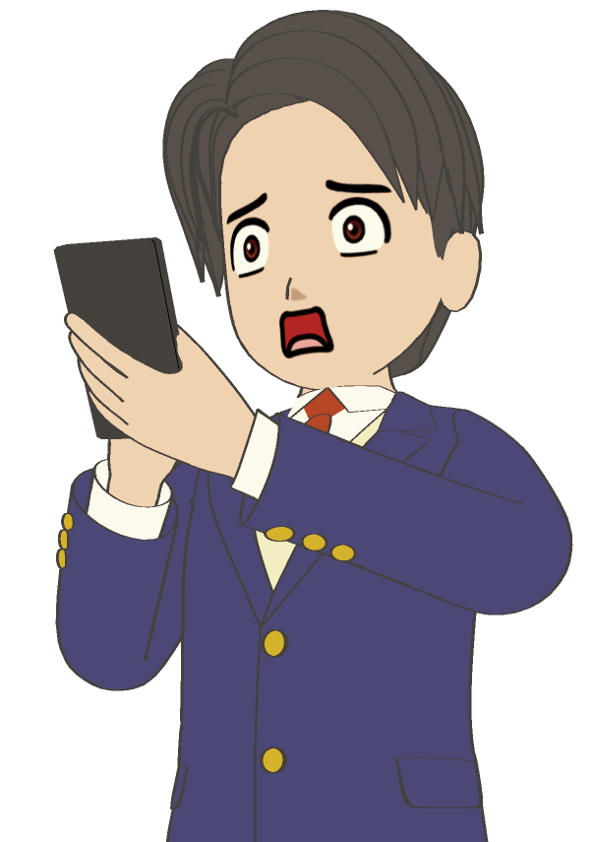
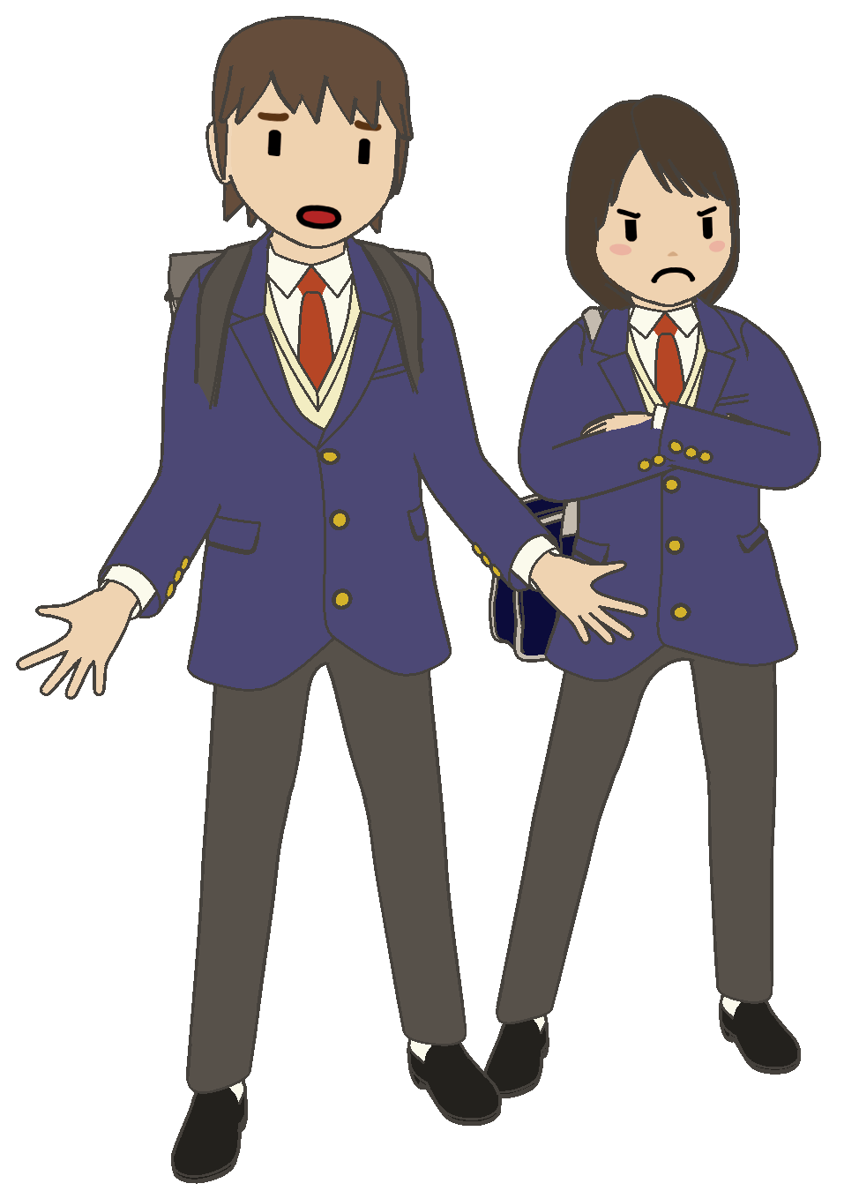
26. ID・パスワードの使いまわしにご用心！
ある日、同じメッセージアプリを使っている友だちから
いわれのないクレームが……
!?
あれ、なに？
ふざけてるの？
あのコメント
説明してくれる？
そんな
コメント
書いた覚え
ないケド…

Slide 4
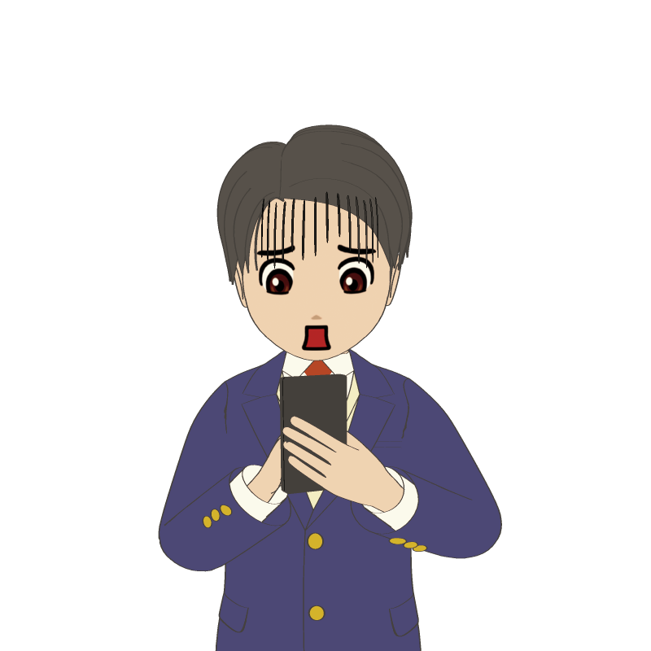
26. ID・パスワードの使いまわしにご用心！
どうやら、アカウントが悪意ある第三者に乗っ取られていたようです。
友だちから指摘のあったメッセージアプリだけでなく、
同じIDとパスワードを使いまわしていたSNSなどにも、
同様のいたずら投稿が……
うわっ！ ぜんぶの
パスワード変更
しなくちゃ
SNSの乗っ取り
不正ログイン
個人情報の漏洩
ゲームサイトの
アイテム不正流出

Slide 5
26. ID・パスワードの使いまわしにご用心！
なぜ、こうなったのでしょうか？

Slide 6
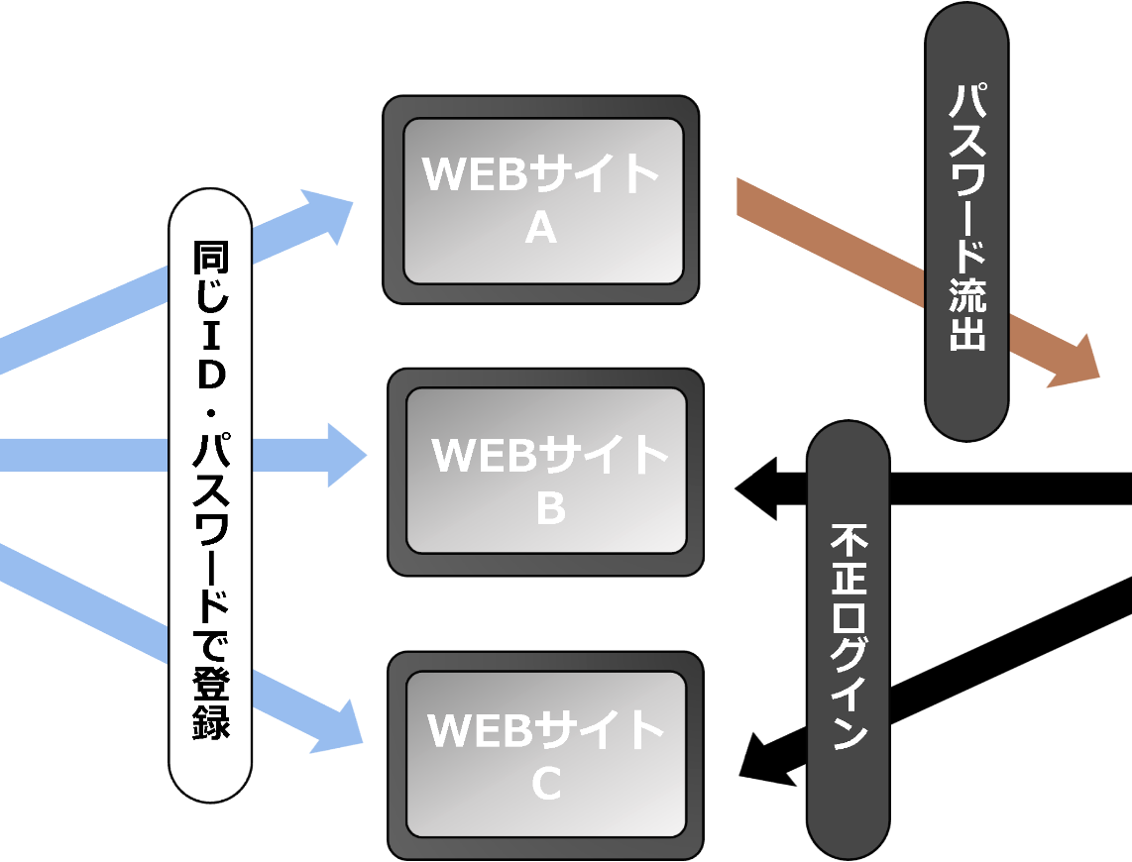
26. ID・パスワードの使いまわしにご用心！
同じIDやパスワードを使いまわしていると、パスワードリスト攻撃のターゲットにされ、悪意ある第三者に不正利用される危険性があります。
いつもの
パスワード
でいいや！
パスワードリスト攻撃とは、悪意ある第三者が不正に入手したアカウントIDやパスワードのリストを用いて不正アクセスを試みるサイバー攻撃です。

Slide 7
26. ID・パスワードの使いまわしにご用心！
「パスワードリスト攻撃」のターゲットにされないためには・・・
同じパスワードを使いまわしは絶対にダメ！
似たパスワードや法則性のあるパスワードもNG
複雑なパスワードを使っても、同じパスワードを使いまわしていては意味がありません。セキュリティが脆弱な一か所から漏れると、すべてログイン可能になります。また、推測されやすい法則性のあるパスワードも危険です。
ログインパスワードは複雑な10桁以上を推奨！
推奨！
数字のみの10桁・・・100億通り
英大文字小文字+数字+記号（26個）の10桁
・・・約2785京97兆6009億通り
Notes:
【参考資料】
「インターネットの安全安心ハンドブック」／P30

Slide 8
26. ID・パスワードの使いまわしにご用心！
パスワードは正しく管理しよう！
自分のアカウントを守るためには、
①IDやパスワードは使いまわさない。
②パスワードは複雑なものを使う。
ことが大切です。
自分のアカウントは
自分でしっかり守らないとね！

